Slide 1
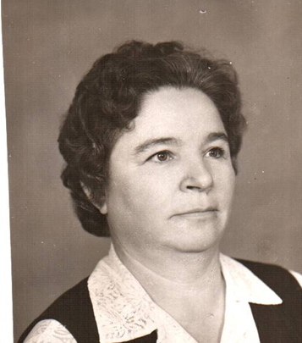
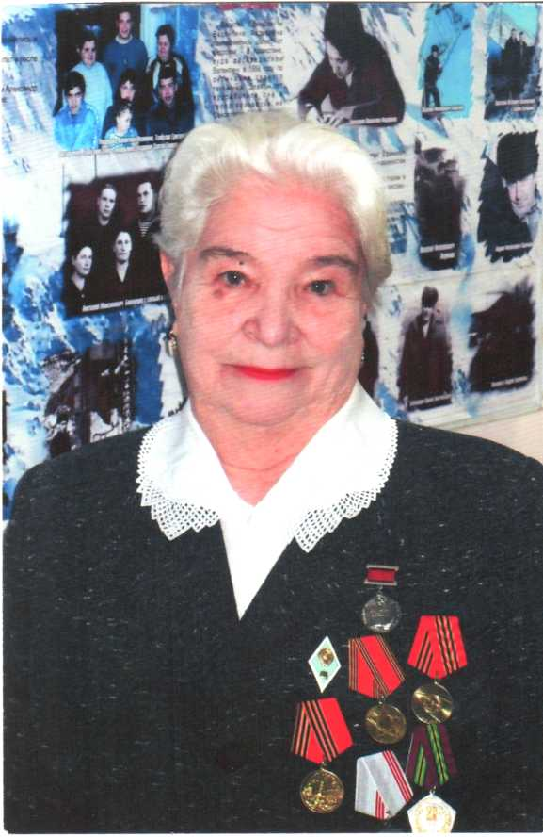
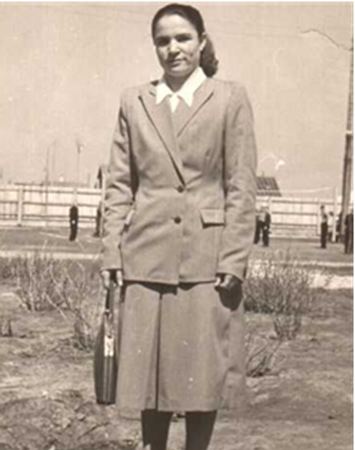
Прасковья Григорьевна Завьялова
МБОУ «СОШ № 52» г.Кемерово
«Судьба города в судьбе человека»

Slide 2
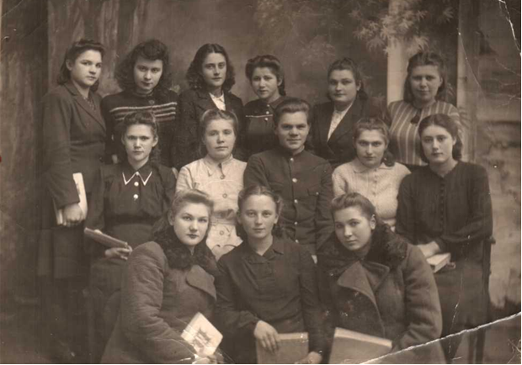
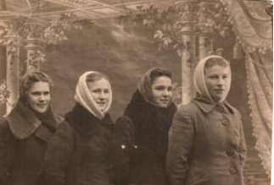
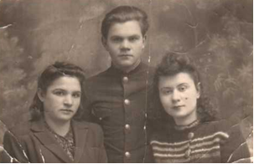
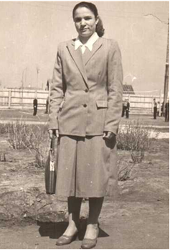
МБОУ «СОШ № 52» г.Кемерово
Все дальше и дальше в историю уходят от нас героические и грозные дни Великой Отечественной войны 1941-1945гг.
Больно смотреть фильмы о войне, читать книги о войне, но страшнее все видеть своими глазами.
Паше Радченко было 13 лет…

Slide 3
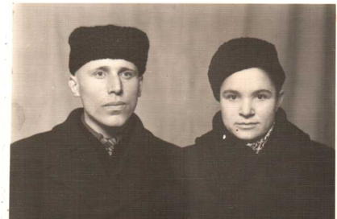
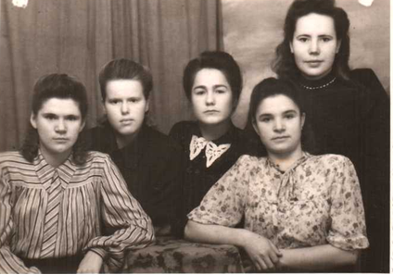
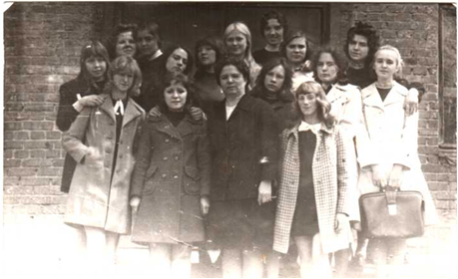
Из воспоминаний
МБОУ «СОШ № 52» г.Кемерово
«Наша армия временно отступила 21 октября 1941год, гитлеровские войска были под Курском, оккупировали город Суджу, где я жила, училась. Занятия прервались. Школу, в которой мы учились, немцы превратили в конюшню для лошадей. Жители этого городка как могли, так и защищались от врага: отдавали продукты питания бойцам Советской Армии, помогали партизанам, мужественно переносили все невзгоды. Нет в мире весов и других приборов, чтобы измерить человеческое горе, принесенное войной…»

Slide 4
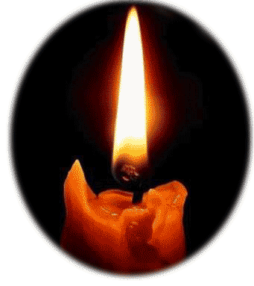
Из воспоминаний
МБОУ «СОШ № 52» г.Кемерово
При сражении партизан с немцами в лапы фашистских извергов попали пять партизан (четыре мужчины и одна женщина) На площади в городе Суджа фашисты соорудили виселицу. Согнали сюда жителей и … повесили живых людей, героев – партизан. Было страшно. Все плакали. Но и в это горестное время были бесстрашные смельчаки: и взрослые, и дети. На площади кругом эссесовцы, а учитель биологии школы какими-то судьбами сумел сфотографировать эту печальную виселицу. Фотография находится в музее города Суджа Курской области. Во время сражения был ранен командир партизанского отряда Жуков (имени и отчества не помню). Он раненый, дополз до крайней избы. Видимо, это была квартира-явка, место связи партизан с советской разведкой. Мама с дочерью Леной Карнаушко (моя подруга детства) одели его в одежду бабушки, посадили детские санки и повезли в безопасное место, где можно было оказать медицинскую помощь. На улице везде немцы… Но, когда они подходили близко к санкам, мама говорила: «Кранк, кранк», по-немецки значит – «больная, больная».
Была зима. Ходил повальный смертельный тиф. Немцы боялись заразиться. Но его не успели довести, он умер по дороге. Но сколько мужества, храбрости было у женщин! А герою-партизану Жукову в парке города Суджа поставлен памятник.

Slide 5
Из воспоминаний
МБОУ «СОШ № 52» г.Кемерово
3 марта 1043 года освобожден от оккупантов и мой родной город Суджа под Курском. Теперь все страхи позади. Взрослые и мы, мальчишки и девчонки, помогали солдатам приближать День Победы. Вместе с ними рыли противотанковые рвы, окопы, строили блиндажи, землянки, готовили аэродром. Нас бомбили немецкие стервятники, мы прятались, где могли. Пройдя через все это, мы остались живы. После изгнания оккупантов помогали взрослым восстанавливать колхоз: под посевы вручную копали землю, урожай жали серпами, вязали снопы, складывали в скирды. Чтобы получить зерно, снопы молотили вручную цепами. По ночам работали на молотилке. Во имя Победы не щадили ни здоровья, ни сил…

Slide 6
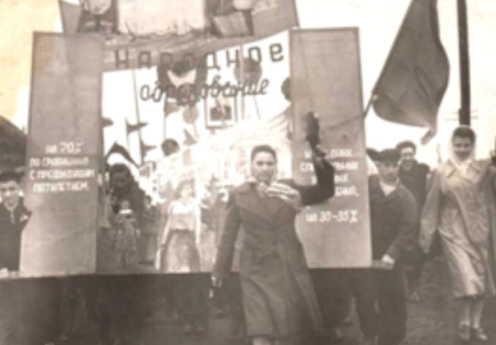
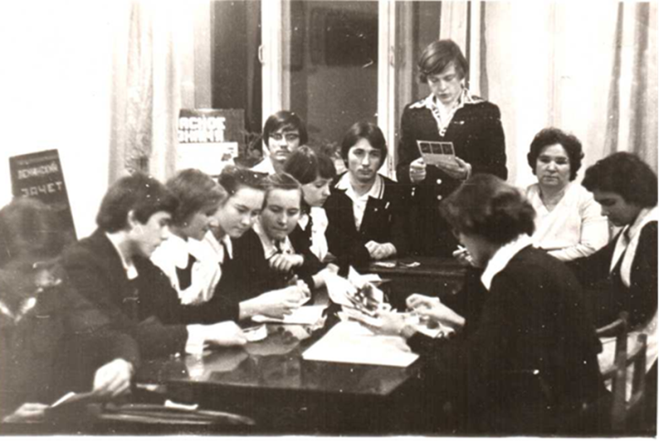
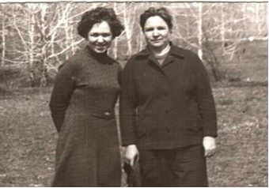
МБОУ «СОШ № 52» г.Кемерово
В 1954 году Прасковья Григорьевна Радченко связала свою судьбу с Юрием Михайловичем Завьяловым – работником угольной промышленности Челябинской области.
В 1957 году через Министерство угольной промышленности как нужный специалист был направлен на Кедровский разрез Кемеровской области.

Slide 7
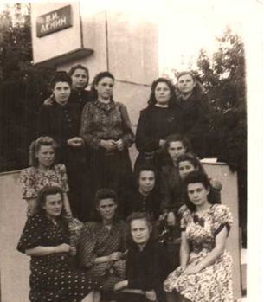
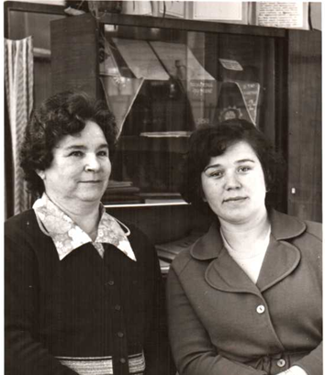
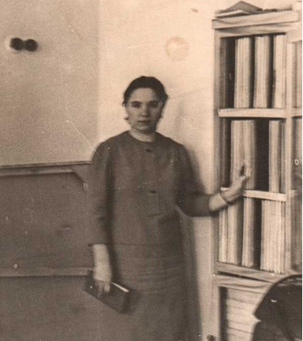
МБОУ «СОШ № 52» г.Кемерово
1950 год - начало педагогической деятельности.
Стаж работы - 52 года.

Slide 8
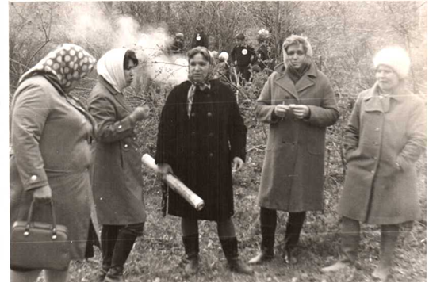
МБОУ «СОШ № 52» г.Кемерово
Прасковья Григорьевна работала в средней школе № 52 ж/р Кедровка г.Кемерово учителем русского языка и литературы,
15 лет была заместителем директора по внеклассной воспитательной работе в этой школе.
С 2004 года на заслуженном отдыхе.

Slide 9
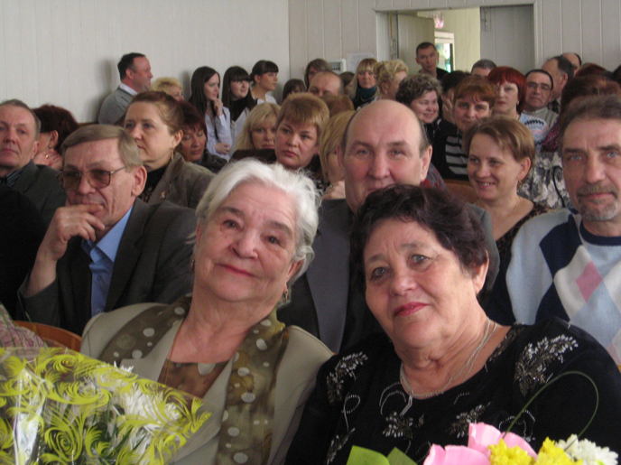
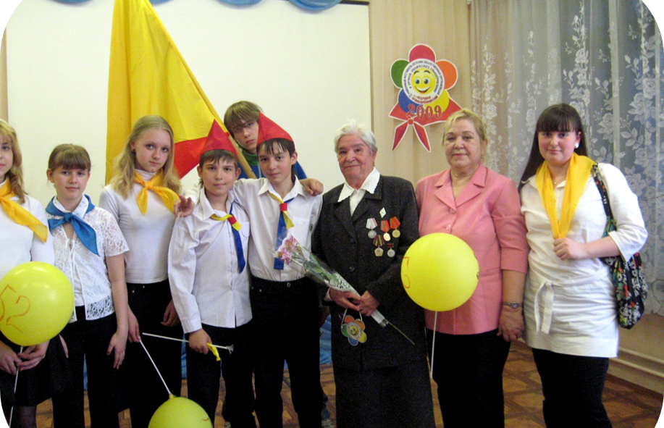
МБОУ «СОШ № 52» г.Кемерово
Сейчас Прасковья Григорьевна на заслуженном отдыхе, но она всегда желанный гость в нашей школе!

Slide 10
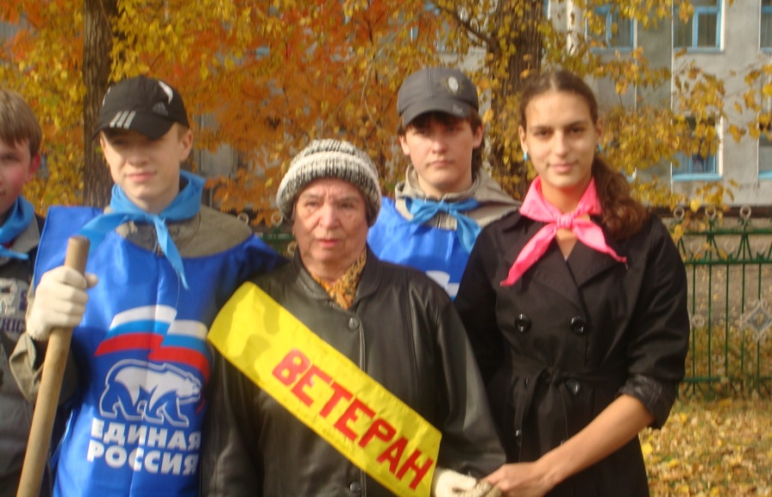
МБОУ «СОШ № 52» г.Кемерово
В Кедровке Прасковью Григорьевну Завьялову знают очень многие. И потому, что живёт она в поселке уже много-много лет, и потому, что все годы своей трудовой жизни они посвятила нелегкому, но благородному учительскому труду.

Slide 11
Награды
МБОУ «СОШ № 52» г.Кемерово
знак «Почетный работник народного образования» 2002 г,
медали: Ветеран труда, Ветеран – труженик тыла(2003г), За доблестный и самоотверженный труд в годы Великой отечественной войны 1941-1945г, юбилейные медали (50 лет Победы, 60 лет Победы, 65 лет Победы.
Награждена областной медалью «65 лет Кемеровской области»

Slide 12
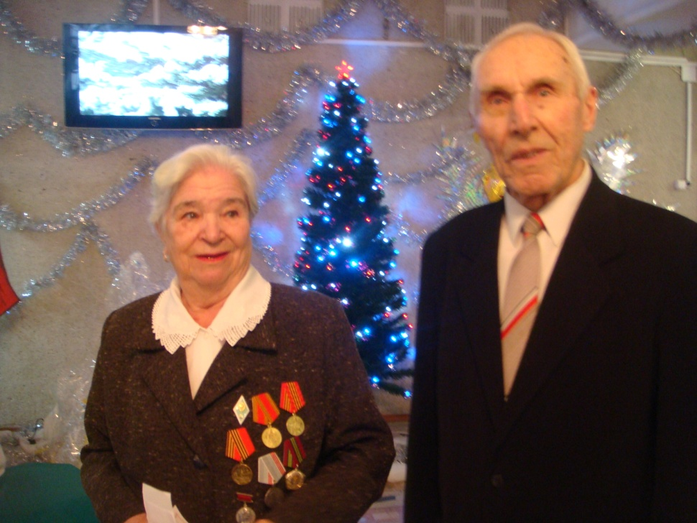
Прасковья Григорьевна:
МБОУ «СОШ № 52» г.Кемерово
Я - ветеран тыла! Желаю, чтобы никто никогда не видел таких ужасов, которые видели мы: и дети войны, и взрослые. Будьте счастливы. Любите Родину!

Slide 13
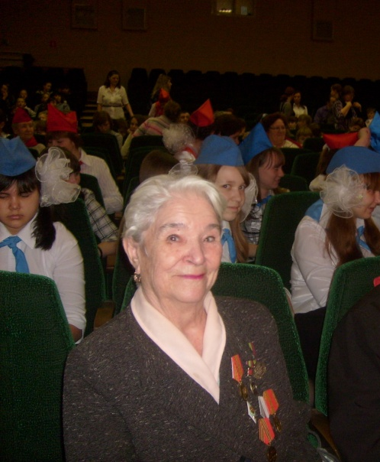
Прасковья Григорьевна:
МБОУ «СОШ № 52» г.Кемерово
Хочу выразить особую благодарность Президенту Российской Федерации Дмитрию Анатольевичу Медведеву за ежегодные поздравления С Днем Победы. Приятно получить конверт с подписью «Моска. Кремль. Завьяловой Прасковье Григорьевне»
Спасибо губернатору Кемеровской области Аману Гумировичу Тулееву за добрые пожелания и поздравления с различными праздниками, в том числе, и с Днем Победы.

Slide 14
Зажги свою звезду с нами!
Презентацию подготовила ученица 9 «А» класса Соловьёва Виолетта

